Slide 1
OMNI ORACLE · 研究简报
如何用 AI 提高宏观经济和趋势预测的准确性
证据、陷阱与一套可落地的架构 — 基于 Omni Oracle 平台与 2025–2026 文献
Presley Zhou · Omni Oracle · 2026 年 10 月
presleyzhou.github.io/omni-oracle
Notes:
各位好。今天这半个小时我想回答一个很具体的问题：人工智能到底能不能让宏观经济预测和趋势预测更准——如果能，准在哪里、怎么做到、又有哪些地方它其实做不到。
我不打算讲「AI 将改变一切」这类判断。今天所有结论都来自两类材料：一是 2025 到 2026 年发表的同行评审论文和央行工作论文，二是我们自己搭的开源演示平台 Omni Oracle 上跑出来的真实数据。每一页右下角都有出处，欢迎会后查证。
结构是这样的：先讲预测为什么难，然后分四层讲 AI 在哪里有效，中间会专门停下来讲一个最大的陷阱，接着看两个应用——危机预警和趋势预测，最后是评分、架构和路线图。
→ 我们从一个反直觉的事实开始：过去五年最大的预测失败，问题不在算法。

Slide 2
01 · 问题
预测为什么难：三种误差来源
1
2
3
数据本身在动
世界会换机制
人的先验决定结果
官方数据发布滞后 1–3 个月，且不断修订（GDP 三次估计、就业年度基准修订）。模型看到的历史与当时可知的历史并不相同。
2021 年通胀失控：模型几乎只在「大缓和」时期的数据上估计，供给冲击的机制在样本里被严重低估。
Stevanovic (2026)：60 岁以上、经历过 1970 年代的受访者更早上调通胀预期；「先验的来源比模型的复杂程度更重要」。
AI 对策 → 更快的数据：即时预测层
AI 对策 → 更宽的样本：TSFM 与文本层
AI 对策 → 更多的视角：LLM 群体 + 市场
来源：Stevanovic (2026), Who Saw It Coming? Historical Experience and the 2021 Inflation Forecast Failure, arXiv 2604.14467 · Giannone, Reichlin & Small (2008), JME — nowcasting 与 ragged edge
presleyzhou.github.io/omni-oracle
2 / 15
Notes:
先问一个问题：2021 年通胀从 1.4% 冲到 7%，几乎所有机构都没预测到。是模型太简单吗？今年四月 Stevanovic 的论文给出了一个很干净的答案：不是函数形式错了，是样本构成错了。这些模型几乎只在 1985 年之后「大缓和」时期的数据上估计，那个样本里几乎没有供给冲击。你用一段没有供给冲击的历史去训练，模型自然学不到供给冲击。
这就是第一种误差来源——世界会换机制。第二种来源更基础：数据本身在动。GDP 要发布三次估计，就业数据每年做基准修订，CPI 权重每年调整。今天模型看到的「2024 年数据」和 2024 年当时能看到的数据不是同一组数字。如果回测时用了修订后的数据，你就在用未来的信息预测过去——这个问题我们在第六页会专门展开。
第三种来源最有意思：人的先验。Stevanovic 用 SPF 专业预测者的微观数据发现，60 岁以上、职业生涯经历过 1970 年代大通胀的预测者，从 2021 年初就开始上调通胀预期，而年轻的预测者一直锚定在 2%。他的原话是：「先验的来源，比模型的复杂程度更重要。」
这三条给了 AI 一个非常明确的任务清单：数据要更快、更接近实时；样本要更宽，能覆盖模型没见过的机制；视角要更多元，不能只有一种先验。接下来的四层，每一层都在解决其中一条。
→ 在进入具体方法之前，先给大家一张地图，看看哪些地方 AI 已经被证明有效。

Slide 3
02 · 证据地图
AI 在哪些环节已经被证明有效
任务 | 有效方法 | 证据强度 | 关键文献
GDP / 通胀即时预测 | DFM + 随机森林 + TSFM 集成 | ★★★★ | Kant–Pick–Winter 2024; IMF WP/25/252; RBNZ TSFM 比较
通胀密度预测与风险 | 分位数回归森林 (QRF) | ★★★★ | Lenza et al. 2025 EER; ECB 2026 博客
文本 → 经济指数 | LLM 抽取新闻/财报/央行讲话 | ★★★ | Giannellis 2026 JoF; JKSU-CIS 2026
事件概率判断 | LLM 预测者 + 人机混合 | ★★★ | ForecastBench 2026; Lu 2025
危机预警 | 有理论的指标 + ML 非线性 | ★★★ | Bluwstein et al. 2023 JIE; du Plessis & Fritsche 2025
趋势公司 / 股票排序 | ML 因子 + 专利与文本嵌入 | ★★★ | Gu–Kelly–Xiu 2020; arXiv 2606.29290
来源：各行文献见对应页
presleyzhou.github.io/omni-oracle
3 / 15
Notes:
这张表是今天的目录，也是一张证据地图。左边是六类预测任务，中间是已经被验证有效的方法，星级是我对证据强度的判断——四星意味着有多个独立团队、在真实样本外得到一致结果；三星意味着证据很强，但样本还短或者仍有争议。
请大家注意两件事。第一，前两行——即时预测和通胀密度预测——是四星，而且方法都是「经典计量 + 机器学习」的组合，不是大语言模型。第二，整张表里没有一行写着「让 LLM 直接报一个数字」。这不是疏漏。今天你会看到，LLM 直接做数值预测的证据要么很弱，要么受到严重的数据污染质疑。
LLM 真正有效的位置在第三、四行：把文本变成可计算的信号，以及作为一个「预测者」参与概率判断。危机预警和股票排序则是 AI 与经典理论结合的领域。
→ 我们从最成熟的一层开始：即时预测。

Slide 4
03 · 第一层：即时预测
Nowcasting：动态因子模型 + 随机森林 + 时序基础模型
1
DFM 是骨架
即时预测栈（M1）
Giannone–Reichlin–Small 处理混频与 ragged edge，纽约联储沿用至今；每次发布后给出「新闻分解」——哪条数据把预测推动了多少。
DFM 即时预测
2
随机森林通常最好
混频 · ragged edge · 新闻分解
Kant, Pick & Winter (2024) 与 IMF WP/2025/252 的赛马：RF 在即时预测与短期预测上居首，DFM 在回溯上最佳——所以要集成，不是替换。
随机森林 / GBT
非线性 · 替代数据
3
TSFM 零样本已可用
Chronos-2 (2025-10) 支持多变量与协变量；TimesFM 2.5 在 1000 亿时点上预训练。RBNZ 比较显示零样本 TSFM 在 GDP 即时预测上优于央行基准。
TSFM 零样本
Chronos-2 · TimesFM 2.5
4
但嵌入空间非平稳
arXiv 2604.16428：TSFM 嵌入随机制漂移；在金融序列上结果参差 (2511.18578)。结论仍是「作为第三个模型家族加入集成」。
BVAR 情景
条件路径 · 扇形图
来源：Giannone, Reichlin & Small (2008) · Kant, Pick & Winter (2024), AStA; IMF WP/2025/252 · MDPI MAKE 7(4):135 — RBNZ TSFM 比较 · arXiv 2604.16428; arXiv 2511.18578
presleyzhou.github.io/omni-oracle
4 / 15
Notes:
即时预测解决的是「数据滞后」问题。GDP 是季度数据，发布还要等一个月；但每周都有新的就业、零售、PMI 数据出来。Nowcasting 的任务就是把这些高频、不整齐的数据拼成一个对当季 GDP 的实时估计。
骨架是动态因子模型，Giannone、Reichlin 和 Small 2008 年的框架，纽约联储至今在用。它有两个别的方法很难替代的能力：处理混频数据和「不齐的边界」——就是有些指标已经出到 9 月、有些还停在 7 月的情况；以及给出「新闻分解」，告诉你这次预测变化中，有多少来自昨天的就业数据、多少来自 PMI。这对政策讨论非常有价值。
机器学习加在骨架上。Kant、Pick 和 Winter 2024 年，以及 IMF 2025 年的工作论文做了系统的赛马，结论一致：随机森林在即时预测和短期预测上通常最好，因为它抓住了非线性和变量之间的交互；但在回溯上 DFM 仍然最佳。所以正确的结论是「集成」，不是「替换」。
2025 年 10 月之后出现了第三个模型家族：时序基础模型。Amazon 的 Chronos-2 支持多变量和协变量，Google 的 TimesFM 2.5 在一千亿个时点上预训练。它们最大的特点是零样本——不需要在你的数据上训练。新西兰储备银行做的比较显示，零样本 TSFM 在 GDP 即时预测上打败了央行自己的基准模型。
但要诚实地说第四点：今年四月的一篇论文发现 TSFM 的内部表示会随经济机制漂移，另一篇在金融序列上得到参差的结果。所以我们的建议是：把 TSFM 当作集成里的第三个家族加进来，并公开每一层的实时记录，让数据决定权重。
→ 即时预测用的还是数值数据。下一层，我们把新闻和财报也变成数据。

Slide 5
04 · 第二层：文本即数据
让 LLM 读新闻、财报和央行讲话——再交给计量模型
1
GDP
JKSU-CIS (2026)：LLM 把异质文本压成统一经济指数，LLM 增强模型「持续且显著」优于仅用结构化数据的基准。
+20 bp
2
通胀
Giannellis et al. (2026, J. Forecasting)：2020M1–2025M9 美欧月度样本，所有 LLM 方案都显著改善传统模型。
3
央行实践
2025Q2/Q4 实际通胀高于 ECB 官方预测 — QRF 已提前标出上行风险
ECB 自 2022 年底把 QRF 纳入政策准备工具箱：60 个变量、给出密度与风险信号；2025 年二、四季度模型区间高于官方预测，实际通胀高出 20bp——上行风险被提前捕捉。
4
原则
LLM 负责「读」，计量模型负责「算」：文本生成的是特征，不是预测值。
ECB · 2026-04 博客
来源：JKSU-CIS (2026), doi 10.1007/s44443-026-00788-2 · Giannellis et al. (2026), Journal of Forecasting, doi 10.1002/for.70139 · ECB Blog, 2026-04-21, Navigating uncertain times with AI; Lenza et al. (2025) EER 178
presleyzhou.github.io/omni-oracle
5 / 15
Notes:
第二层解决「信息面太窄」的问题。传统面板里只有几百个数值序列，但央行讲话、财报电话会、新闻里有大量领先信息——而且往往比数据早几周。问题是怎么把文本变成模型能用的东西。
2026 年有两篇论文分别在 GDP 和通胀上给出了答案。一篇提出用大语言模型把异质的文本来源压缩成统一的经济指数，再喂给预测模型，结果是 LLM 增强模型「持续且显著」优于只用结构化数据的基准。另一篇 Giannellis 等人用 2020 年到 2025 年 9 月的美国和欧元区月度数据，发现所有 LLM 方案都显著改善了传统通胀模型。
机构层面的最佳实践来自欧央行。他们从 2022 年底就把分位数回归森林——QRF——纳入货币政策准备的工具箱。它吃 60 个变量，输出的不是一个点，而是一个分布和风险信号。2025 年二季度和四季度，QRF 的区间整体高于欧央行官方预测，后来实际通胀确实高出了 20 个基点。也就是说，上行风险被提前标了出来。右边这个数字就是这件事。
请记住这一页的原则：LLM 负责「读」，计量模型负责「算」。文本生成的是特征，不是预测值。一旦你让 LLM 直接报数字，就会掉进下一页的陷阱。
→ 说到陷阱——这是今天最重要的一页。

Slide 6
05 · 最大的陷阱
前视偏差：伪样本外表现好，真实时预测差
1
ChatMacro (SF Fed WP)
让 ChatGPT 实时预测美国通胀：真实样本外「大体不准且陈旧」，而伪样本外却与基准相当——训练语料已经「看过」答案。
2
Look-Ahead-Bench / Profit Mirage
arXiv 2601.13770 与 2510.07920：LLM 金融代理的回测收益在剔除前视信息后大幅缩水。
3
解法
① 时间一致的 LLM（2502.21206）；② 只用评分日之前发布的文本；③ 用 ALFRED vintage 回测——MACROCAST（2606.28670）是首个 vintage 一致的 TSFM；④ 只在知识截止之后创建的问题上评分——Agentic Time Machine（2606.21013）过滤截止日后的网页重建历史信息状态。
训练截止
文本可见窗口
预测发布
结果揭晓
评分
允许模型看到的一切都必须落在「预测发布」之前——用时间戳、数据 vintage 和知识截止日期来强制执行
来源：Alam et al. (2026), ChatMacro, SF Fed WP 2026-xx (ideas.repec.org fedfwp/102407) · Look-Ahead-Bench arXiv 2601.13770; Profit Mirage arXiv 2510.07920 · Chronologically Consistent LLMs arXiv 2502.21206
presleyzhou.github.io/omni-oracle
6 / 15
Notes:
如果今天只记住一页，请记住这一页。旧金山联储的 ChatMacro 论文做了一个很简单的实验：让 ChatGPT 预测美国通胀。在「伪样本外」——也就是问它已经过去的时期——它的表现和专业预测者调查差不多。但当研究者在真实时间里、每个月实时去问它，预测「大体不准确，而且陈旧」。同一个模型，两种结果。原因很简单：训练语料里已经有了答案。
金融领域把这个现象叫「利润幻影」。Look-Ahead-Bench 和 Profit Mirage 两篇论文系统地测量了它：LLM 金融代理漂亮的回测收益，在剔除前视信息之后大幅缩水。这不是模型作弊，是评估方法在作弊。
怎么解？四条，全部是工程纪律，不是算法。第一，用时间一致的模型——2025 年有工作专门训练只见过某个日期之前语料的 LLM。第二，给每一段文本打时间戳，只用评分日之前发布的内容。第三，回测用 ALFRED 数据 vintage，也就是当时实际发布的数字——今年六月的 MACROCAST 把这件事做进了模型本身，是第一个完全排除修订偏差的时序基础模型。第四，评估 AI 预测者时，只用在它知识截止日期之后创建的问题——Agentic Time Machine 走得更远：它把截止日期之后的网页全部过滤掉，重建当时的信息状态，离线得分与实时排行榜高度相关。
下面这条时间线就是规矩：训练截止、文本可见窗口，都必须落在「预测发布」这个点之前；结果揭晓和评分在之后。任何跨过这条线的信息，都会让你的准确率变成幻觉。在 Omni Oracle 里，我们把这条规矩做进了产品：任何 LLM 输出旁边都显示知识截止日期。
→ 有了这条纪律，我们才能公平地讨论下一个问题：LLM 作为预测者到底有多准。

Slide 7
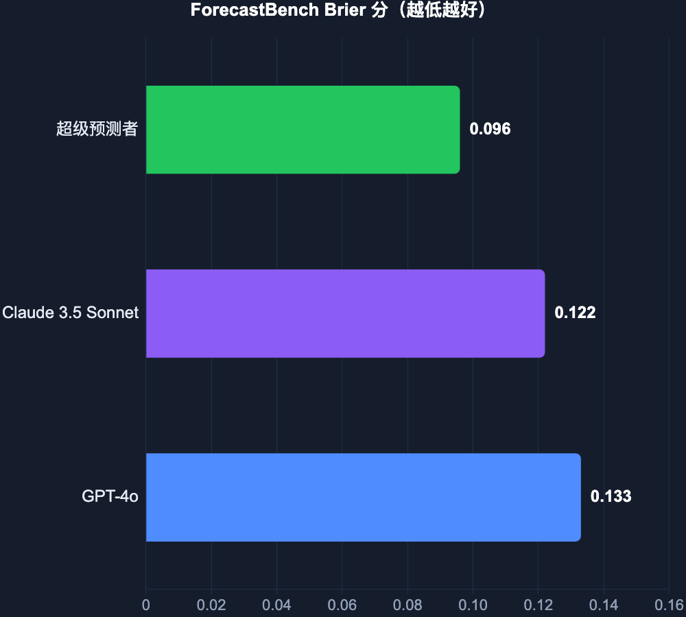
06 · 第三层：LLM 作为预测者
LLM 判断事件概率：差距还有约一年
1
2026-01 排行榜
超级预测者仍居第一；Grok 4.20 与集成方案并列第二，领先 GPT-5、o3、Claude Sonnet 4.5。差距 0.017 Brier ≈ 一年的模型进步。
2
硅基群体
多模型集成有时已追平人类聚合——「accuracy–correlation effect」：多样性比单模型精度更重要 (Phil. Trans. R. Soc. B 2026)。
3
人机混合最强
带超级预测原则的 LLM 助手让人类准确率提升 23–43%。Lu (2025, 464 题)：前沿模型胜过人类大众，但仍明显落后专家组。
来源：ForecastBench (Wharton, 2026-02 版), arXiv 2409.19839 · Lu (2025), Evaluating LLMs on Real-World Forecasting Against Expert Forecasters, arXiv 2507.04562 · Phil. Trans. R. Soc. B 381 (2026), accuracy–correlation effect
presleyzhou.github.io/omni-oracle
7 / 15
Notes:
第三层，我们把 LLM 当作一个预测者，而不是数据处理器。衡量它的标准和衡量人一样：Brier 分——预测概率与实际结果之差的平方，越低越好。
ForecastBench 是目前最严格的基准，由沃顿的团队维护。它的特点是问题全部关于未来，模型和人类回答同一批问题，所以不存在前视问题。左边的图是它的一组结果：超级预测者 0.096，Claude 3.5 Sonnet 0.122，GPT-4o 0.133。2026 年 1 月的排行榜上，超级预测者仍然第一，xAI 的 Grok 4.20 和一个集成方案并列第二，领先 GPT-5、o3 和 Claude Sonnet 4.5。领先幅度是 0.017 个 Brier 分——按过去一年的进步速度，大约相当于一年的差距。
第二个发现来自《皇家学会哲学汇刊》今年的一篇文章：多个不同模型的集成，有时已经追平人类群体的聚合预测。作者称之为「准确率—相关性效应」——模型之间的多样性，比单个模型的精度更重要。这和人类群体智慧的文献完全一致。
第三个发现最实用：人机混合最强。给人类预测者配一个遵循超级预测原则的 LLM 助手——提醒基准率、参考类别、范围敏感性——人类的准确率提升 23% 到 43%。Lu 2025 年用 464 道 Metaculus 题目也验证了排序：前沿模型已经胜过普通人群，但仍明显落后专家组。
→ 既然模型、人群、专家各有所长，自然的问题是：怎么把它们合起来？

Slide 8
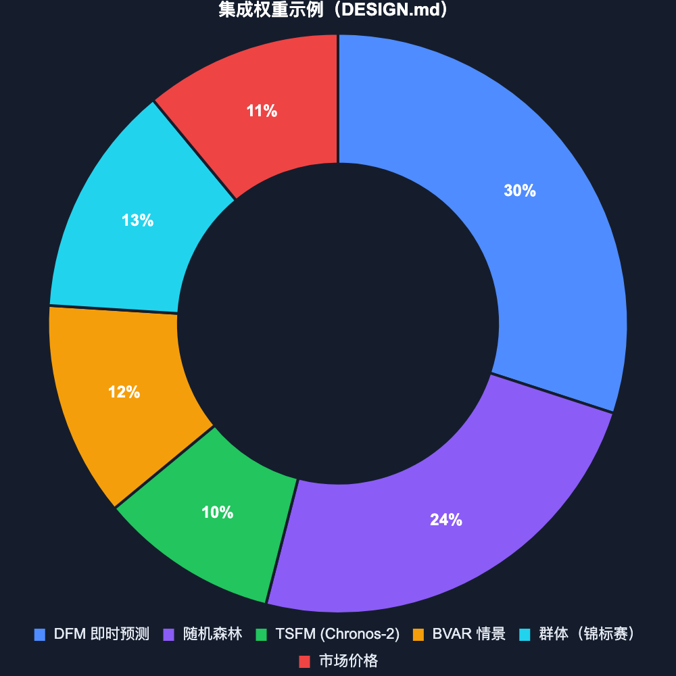
07 · 第四层：集成
模型 + 群体 + 市场：按样本外表现加权，并公开归因
1
理论
Timmermann (2006) 与 Ranjan–Gneiting：组合几乎总优于挑选单一最优；简单均值是难以击败的基准。
2
三类信号互补
模型（数据驱动）、预测者群体（判断）、预测市场价格（激励）。三者误差相关性低，正是集成收益的来源。
3
透明归因
每个预测都显示：模型贡献多少、群体多少、市场多少——用户能看到分歧，分歧本身就是信息。
4
反例：辩论式共识更差
2605.30802：独立投票 + 置信度加权 83.4% > 最佳单模型；让模型互相辩论反降至约 76%——自信的错误模型翻转了正确模型。集成要独立，不要开会。
5
Omni Oracle 实现
C2 集成引擎；AI 交易者与结算台按独立投票聚合，分歧 >25pp 的市场标为「有争议」不交易。
来源：Timmermann (2006), Forecast Combinations, Handbook of Economic Forecasting · Ranjan & Gneiting (2010), JRSS-B · Omni Oracle DESIGN.md §C2
presleyzhou.github.io/omni-oracle
8 / 15
Notes:
第四层是集成。预测组合的文献有四十年历史，结论非常稳定：Timmermann 2006 年的综述、Ranjan 和 Gneiting 2010 年的工作都指出，组合几乎总是优于挑选单一最优模型，而且简单的等权平均是一个很难击败的基准。
真正的增益来自误差不相关的信号。我们有三类：模型，由数据驱动；预测者群体，代表人的判断；预测市场价格，背后是真金白银的激励。这三者犯的错误相关性很低——模型不会因为舆论恐慌而偏移，市场不会因为数据修订而失真——所以合在一起收益最大。
这里有一个 2026 年的反例值得记住。多智能体预言机的论文比较了两种聚合方式：让多个模型各自独立回答再按置信度加权投票，准确率 83.4%，高于最佳单模型；让模型互相辩论达成共识，反而降到 76% 左右——作者的解释是「自信的错误模型翻转了正确的模型」。所以集成要独立，不要开会。
产品层面有一个关键决策：归因透明。不要只给用户一个数字，要告诉他这个数字里模型占多少、群体占多少、市场占多少。当三者分歧很大时，分歧本身就是最重要的信息。右边是 Omni Oracle 设计文档里的示例权重——注意「示例」两个字，实际权重必须来自滚动的样本外表现，而不是拍脑袋。
→ 前面讲的都是「预测一个数」。接下来两个应用，一个是预测危机，一个是预测公司。

Slide 9
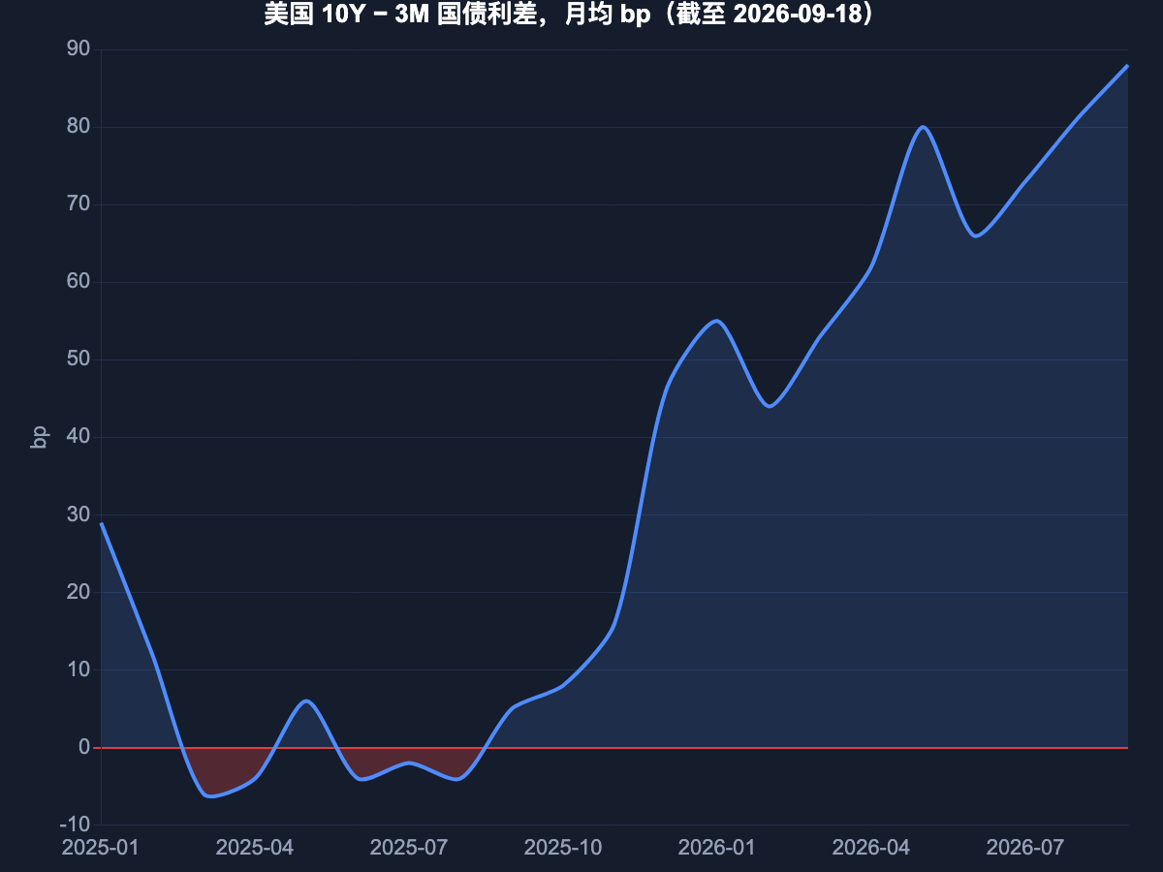
08 · 危机预警
危机预警：把 AI 放在有理论的指标之上
1
收益率曲线
越平坦或倒挂，危机概率越高——即使危机之前没有衰退 (Bluwstein et al. 2023, JIE)。纽约联储 probit：P = Φ(−0.533 − 0.633×利差)。
2
信贷 + 曲线 + ML
Bluwstein 等用 ML 处理 17 国 140 年数据：信贷增长与收益率曲线是最强预测因子，非线性带来增益。du Plessis & Fritsche (2025) 用 13 种算法验证 147 年危机样本。
3
先规则，后模型
Sahm 规则、VIX、Baa 利差都有公开阈值；AI 的角色是在这些指标之上学非线性与交互，并给出可解释性。
来源：Bluwstein, Buckmann, Joseph, Kapadia & Şimşek (2023), JIE · du Plessis & Fritsche (2025), Journal of Forecasting · Estrella & Trubin (2006), NY Fed Current Issues; Sahm (2019) · 数据：美国财政部每日收益率曲线（Omni Oracle 每日快照）
presleyzhou.github.io/omni-oracle
9 / 15
Notes:
危机预警是 AI 最容易过拟合的领域，原因很简单：危机太少了。美国自 1970 年以来只有七次衰退。用几百个特征去拟合七个事件，几乎必然过拟合。所以这一页的标题是「把 AI 放在有理论的指标之上」，顺序不能反。
第一个指标是收益率曲线。Bluwstein 等人 2023 年在《国际经济学杂志》用 17 个国家 140 年的数据发现：曲线越平坦或越倒挂，危机概率越高——而且这对没有衰退在前的金融危机同样成立。纽约联储有一个用了二十年的 probit 公式，把 10 年减 3 个月的利差直接映射成 12 个月内衰退的概率。
机器学习的位置在哪里？Bluwstein 等人的贡献正是证明：在信贷增长和收益率曲线这两个最强预测因子之上，ML 能学到非线性和交互——比如曲线平坦化在信贷繁荣期比在其他时期危险得多。du Plessis 和 Fritsche 2025 年用 13 种算法在 147 年的系统性危机样本上验证了这个结论的稳健性。
左边这张图是真实数据：Omni Oracle 每天从美国财政部拉取的收益率曲线，算成月均利差。可以看到 2025 年上半年曾短暂倒挂，之后逐步转正，目前在 80 个基点以上。网站宏观页上的「金融危机预警」卡片把七个指标——利差、衰退概率、Sahm 规则、信用利差、VIX、增长、核心通胀——按公开阈值打分，合成一个 0 到 100 的脆弱性指数。请注意措辞：它是脆弱性度量，不是时点信号。
→ 从预测经济到预测公司——趋势预测里 AI 的增益来自完全不同的地方。

Slide 10
09 · 趋势预测
趋势公司与股票：文本嵌入正在成为新的因子
0.86
7.27%
×2
年化 Sharpe：10-K 嵌入 + 供应链传播因子 (2606.29290)
年 FF5 alpha，同一策略，S&P 500 2011–2025
Gu–Kelly–Xiu：树与神经网络策略表现约为回归的两倍
1
蓝本
2
文本进入因子
Gu, Kelly & Xiu (2020, RFS)：ML 的增益来自非线性交互；主导信号仍是动量、流动性、波动率。
10-K 嵌入沿供应链知识图谱传播 (2606.29290)；LLM 过滤语义网络中的伪连边 (2604.19476)；结构化事件抽取而非纯嵌入 (2512.19484)。
3
专利与创新
4
纪律
Kogan et al. (2017) 市场反应法专利价值；市场对专利文本反应不足 (Zheng 2025 CAR)——可利用的信号。
Welch–Goyal 式扩展窗口样本外；与 FF5 / q 因子对比；只用评分日前发布的文本。
来源：Gu, Kelly & Xiu (2020), RFS · arXiv 2606.29290; arXiv 2604.19476; arXiv 2512.19484 · Kogan, Papanikolaou, Seru & Stoffman (2017), QJE; Zheng (2025), CAR
presleyzhou.github.io/omni-oracle
10 / 15
Notes:
趋势预测和股票排序里，AI 的增益来自两处：非线性，和文本。
非线性的经典证据是 Gu、Kelly 和 Xiu 2020 年在《金融研究评论》的论文：用树模型和神经网络做资产定价，策略表现大约是线性回归的两倍。但他们也很诚实：主导信号仍然是动量、流动性、波动率这些老因子，增益来自因子之间的交互，而不是发现了新因子。
2026 年的新进展是文本进入了因子体系。上面三个数字来自今年六月的一篇论文：把标普 500 公司 10-K 报告的文本嵌入，沿着供应链知识图谱传播，构建的因子在 2011 到 2025 年实现 0.86 的年化夏普比率和每年 7.27% 的五因子 alpha。另一篇论文提醒我们要小心：文本相似不等于经济联系，需要用 LLM 过滤语义网络中的伪连边。还有一条路线是让 LLM 做结构化事件抽取，而不是只用嵌入。
专利是另一条被低估的信号。Kogan 等人用市场反应衡量专利价值，比引用数更能预测公司增长；Zheng 2025 年发现市场对专利文本反应不足——这是一个可利用的信号。
最后是纪律，和第六页完全对应：扩展窗口样本外、与五因子模型对比、只用评分日之前发布的文本。Omni Oracle 的记分卡就是按这个逻辑呈现的：创新分、趋势暴露、机器学习十分位，并明确标注不确定性。
→ 所有这些预测——宏观的、危机的、公司的——如果不能被评分，就只是观点。

Slide 11
10 · 校准与评分
能被评分的预测才会进步
1
Brier 分与校准曲线
2
污染安全评分
对每个预测者、每个模型、每个集成公开记录；校准曲线揭示过度自信。
AI 参与者只在其知识截止之后创建的问题上计分；UI 上永远显示截止日期徽章。
3
Alpha Score
4
谨慎解读短期 PnL
arXiv 2605.00420：以提交时的市场中价为基准评分——链上市场是天然的未污染题库。
六个前沿模型真钱交易 57 天全部亏损（Prediction Arena）；2026 世界杯 104 场，四个智能体无一打败博彩公司（2607.17765）。真实台账：入账时市场价的 Brier ≈ 0.1（2026-10，42 道）——要击败的基准，每日更新。
来源：arXiv 2605.00420 (Alpha Score) · arXiv 2605.19337 系列（LLM 代理真钱交易） · Tetlock & Gardner (2015), Superforecasting; Gneiting & Raftery (2007) 评分规则
presleyzhou.github.io/omni-oracle
11 / 15
Notes:
没有评分的预测只是观点。这一页讲怎么让所有参与者——人、模型、集成——在同一套尺子下被衡量。
第一是 Brier 分和校准曲线。Brier 分衡量准确率，校准曲线衡量诚实度：你说 70% 的事情，是不是真的有 70% 发生了。大多数人和大多数模型都过度自信，校准曲线会把这一点暴露出来。
第二是污染安全评分。AI 参与者只在其知识截止之后创建的问题上计分，界面上永远显示截止日期徽章。这是第六页那条纪律的产品化。
第三是 Alpha Score，今年五月的一个新指标：以提交时刻的预测市场中价为基准来评分。链上预测市场有一个独特优势——问题是公开创建的、时间戳不可篡改，是天然的未污染题库。
第四条是一个警告。六个前沿模型在 Kalshi 和 Polymarket 上用真钱自主交易 57 天，全部亏损；2026 年世界杯 104 场比赛，四个前沿智能体 92% 的比赛选了同一热门，没有一个打败博彩公司的 Brier 分。这告诉我们两件事：LLM 直接交易还不成熟；以及短期收益排名几乎没有信息量。顺便给一个真实数字：Omni Oracle 的问题台账里，已结算问题上「入账时市场价」的 Brier 大约在 0.1 上下（2026 年 10 月初，42 道已结算）——这就是任何参与者要击败的基准，它每天自动更新，网站首页就能看到。
→ 把前面十页压成一张图，就是我们实际搭出来的架构。

Slide 12
11 · 落地架构
一套可以今天开始搭的架构（Omni Oracle 演示实现）
集成 + 评分层
按样本外表现加权、归因透明；Brier 排行榜、知识截止徽章、危机预警合成分
群体 + 市场层
预测锦标赛、Polymarket 实时赔率、LMSR 模拟市场
文本层
BYOK LLM 分析师：只读取页面上已有的官方序列，输出解读而非数字
模型层
DFM → 随机森林 → TSFM → BVAR 情景；AR(1) 作为透明基线
数据层
官方 API（BEA/BLS/世行/财政部）+ 每日快照回退 + 实时价格；每张卡片标注 Live / Cached / Snapshot / Demo
↑ 信号自下而上流动；每一层都可独立评分
来源：github.com/presleyzhou/omni-oracle — DESIGN.md, RESEARCH-UPDATES.md
presleyzhou.github.io/omni-oracle
12 / 15
Notes:
这是 Omni Oracle 的实际架构，五层，信号自下而上流动。
最底层是数据。这里的重点不是「多」，而是「可信」：只用官方来源——BEA、BLS、世界银行、财政部——加每日快照兜底，加实时价格。每张卡片都标注数据状态：实时、缓存、快照还是演示数据。用户永远知道自己看的是什么。
往上是模型层和文本层，并列。模型层就是第四页的栈：DFM、随机森林、TSFM、BVAR 情景，外加一个 AR(1) 作为透明基线——任何复杂模型都必须先打败它。文本层是自带密钥的 LLM 分析师，它只读取页面上已经加载的官方序列，输出解读，不输出数字。这是第五页原则的落实。
再往上是群体和市场层：预测锦标赛、Polymarket 实时赔率、以及一个用 Hanson LMSR 机制做的模拟市场。它们提供与模型误差不相关的信号。
最顶层是集成和评分：按样本外表现加权、归因透明、Brier 排行榜、知识截止徽章、危机预警合成分。整个平台是纯前端、无后端、无密钥、开源，任何人都可以复现。
→ 架构有了，接下来做什么？

Slide 13
12 · 路线图
按「投入 × 影响」排序的七步
# | 改进项 | 模块 | 投入 | 影响
1 | AI 预测者基准 + 人/AI/集成 Brier 对比 | C1/C2 | 中 | ★★★★★
2 | TSFM (Chronos-2) 加入即时预测集成并归因 | M1 | 中 | ★★★★
3 | AI 交易沙盒 vs LMSR 市场（自带密钥、模拟资金） | P/C5 | 中 | ★★★★
4 | M3 交互拓扑 + 历史种子验证 | M3 | 中–大 | ★★★★
5 | 相关市场语义聚类 | P | 小 | ★★★
6 | M2 记分卡文本情绪列（时点纪律） | M2 | 小–中 | ★★★
7 | 全体 AI 参与者的污染安全评分规则 | C3 | 小 | ★★★（可信度）
前三项可在 90 天内以演示形式上线；第 7 项决定平台可信度，建议与第 1 项同步。
来源：Omni Oracle RESEARCH-UPDATES.md §Priority order
presleyzhou.github.io/omni-oracle
13 / 15
Notes:
路线图按投入和影响排序，来自我们对 2025 到 2026 年文献的系统梳理。
前三项都可以在 90 天内以演示形式上线。第一项 AI 预测者基准，直接利用现有的自带密钥管道，让多个模型回答同一批锦标赛问题，与人类同表计分——这是第七页的产品化。第二项把 TSFM 加进即时预测集成，先离线跑、公开实时记录。第三项 AI 交易沙盒，在市场页已经有雏形。
第四项 M3 的交互拓扑是 2026 年多智能体模拟的前沿，投入更大。第五、六项是小投入的信号增强。第七项——污染安全评分规则——影响评级只有三星，但它决定整个平台的可信度，我建议与第一项同时做。每一项在 GitHub 上都有对应的 Issue，欢迎参与。
→ 最后，五条原则，一条底线。

Slide 14
13 · 结论
五条原则，一条底线
1
更快的数据 + 更宽的样本 + 更多的视角——对应三种误差来源
底线
2
LLM 负责读，计量模型负责算；文本生成特征，不生成预测值
底线：LLM 直接做多元数值预测仍弱于线性回归；TSFM 嵌入非平稳；AI 代理真钱交易 57 天全部亏损。AI 提高的是流程的准确性，不是先知的能力。
3
集成而非替换：模型 + 群体 + 市场，按样本外表现加权并公开归因
4
时间纪律高于算法：时间戳、数据 vintage、知识截止后计分
5
先规则后模型：危机预警建立在有理论的指标之上
来源：综合本讲全部引用
presleyzhou.github.io/omni-oracle
14 / 15
Notes:
回到开头的三种误差来源，五条原则一一对应。
第一，更快的数据、更宽的样本、更多的视角——分别对应数据滞后、机制切换、先验偏差。第二，LLM 负责读，计量模型负责算；文本生成特征，不生成预测值。第三，集成而非替换：模型、群体、市场三类信号按样本外表现加权，并公开归因。第四，时间纪律高于算法：时间戳、数据 vintage、只在知识截止之后计分。第五，先规则后模型：危机预警建立在有理论的指标之上。
底线是三句话，全部来自今天引用的文献，请原样带走：LLM 直接做多元数值预测仍然弱于线性回归；时序基础模型的内部表示会随机制漂移；AI 代理用真钱交易 57 天全部亏损。
所以我对开头那个问题的回答是：AI 提高的是整个预测流程的准确性和可评分性——更快的数据、更宽的信息面、更诚实的评估——而不是给我们一个先知。谢谢大家。
→ 参考文献在下一页，所有 arXiv 编号可直接检索。

Slide 15
参考文献
参考文献与数据来源
Stevanovic, D. (2026). Who Saw It Coming? Historical Experience and the 2021 Inflation Forecast Failure. arXiv 2604.14467.
Giannellis et al. (2026). Inflation Forecasting With Large Language Models. Journal of Forecasting. doi 10.1002/for.70139.
Alam et al. (2026). ChatMacro: Evaluating Inflation Forecasts of Generative AI. FRB San Francisco WP.
ECB Blog (2026-04-21). Navigating uncertain times with the help of AI. Lenza et al. (2025), EER 178.
JKSU-CIS (2026). LLMs for unstructured economic data processing: GDP forecasting. doi 10.1007/s44443-026-00788-2.
Kant, Pick & Winter (2024), AStA; IMF WP/2025/252 — ML nowcasting horseraces.
Chronos-2 (Amazon, 2025-10); TimesFM 2.5 (Google); MDPI MAKE 7(4):135 — RBNZ TSFM 比较; arXiv 2604.16428; 2511.18578.
ForecastBench (Wharton, 2026-02; arXiv 2409.19839); Lu (2025) arXiv 2507.04562; Phil. Trans. R. Soc. B 381 (2026).
Look-Ahead-Bench arXiv 2601.13770; Profit Mirage 2510.07920; Chronologically Consistent LLMs 2502.21206; Agentic Time Machine 2606.21013; MACROCAST 2606.28670.
Bluwstein, Buckmann, Joseph, Kapadia & Şimşek (2023), JIE; du Plessis & Fritsche (2025), J. Forecasting; Estrella & Trubin (2006); Sahm (2019).
Gu, Kelly & Xiu (2020), RFS; arXiv 2606.29290; 2604.19476; 2512.19484; Kogan et al. (2017), QJE.
Alpha Score arXiv 2605.00420; Prediction Arena arXiv 2604.07355; WC2026-Agents arXiv 2607.17765; Multi-agent oracles arXiv 2605.30802.
Timmermann (2006); Ranjan & Gneiting (2010); Gneiting & Raftery (2007).
Omni Oracle: github.com/presleyzhou/omni-oracle — DESIGN.md, RESEARCH-UPDATES.md, data/live.json.
presleyzhou.github.io/omni-oracle
15 / 15
Notes:
参考文献页，无需讲述。所有 arXiv 编号可直接在 arxiv.org 检索；ECB 博客与 ForecastBench 排行榜为公开网页；数据来源均为官方或交易所公开 API，由 Omni Oracle 的每日快照工作流刷新。

